Slide 1

第4章
第五讲 C54x 的C语言程序设计(4.5)
主讲教师： 陈 芬
重庆理工大学

Slide 2
共两部分
C语言的数据访问方法(4.5.1+4.5.2)
C语言和汇编语言的混合编程(4.5.3)

Slide 3
C 语言环境下C54x芯片状态位取值
状态位 | 名称 | 预设值 | 是否可在C中修改
ARP | 辅助寄存器指针 | 0 | 是
ASM | 累加器移位模式 | – | 是
BRAF | 块重复激活位 | – | 否
C | 进位位 | – | 是
C16 | 双16位模式 | 0 | 否
CMPT | 兼容模式位 | 0 | 否
CPL | 编译模式位 | 1 | 否
FRCT | 小数模式位 | 0 | 否
OVA | 累加器A溢出标志 | – | 是
OVB | 累加器B溢出标志 | – | 是
OVM | 溢出模式 | 0 | 指令有效
SXM | 符号扩展模式 | – | 是
SMUL | 饱和/乘法控制位 | – | 指令有效
SST | 饱和/存储控制位 | 0 | 否
TC | 测试控制位 | – | 是
如果程序中有C语言代码，则在编写链接命令文件
的链接器选项时必须包含有如下语句：
-lrts.lib

Slide 4
C54x C语言的数据类型
数据类型 | 字长/位 | 表示形式 | 最小值 | 最大值
signed char | 16 | ASCII | -32768 | 32767
char, unsigned char | 16 | ASCII | 0 | 65535
short, signed short | 16 | 二进制补码 | -32768 | 32767
unsigned short | 16 | 二进制 | 0 | 65535
int, signed int | 16 | 二进制补码 | -32768 | 32767
unsigned int | 16 | 二进制 | 0 | 65535
long, signed long | 32 | 二进制补码 | -2147483648 | 2147483647
unsigned long | 32 | 二进制 | 0 | 4294967295
enum | 16 | 二进制补码 | -32768 | 32767
float | 32 | IEEE 32-bit | 1.175494e-38 | 3.40282346e+38
double | 32 | IEEE 32-bit | 1.175494e-38 | 3.40282346e+38
long double | 32 | IEEE 32-bit | 1.175494e-38 | 3.40282346e+38
pointers | 16 | 二进制 | 0 | 0xFFFF

Slide 5
C54x C语言中的常量和变量
1、常量
使用C语言中const关键字或采用宏定义的方法定义常量。
不能使用C语言的关键字作为常量名，常量名以字母或下
划线开头，最多可以有100个字符。
例：const int a=0x16; //定义符号常量a，其值为16H
#define a 6;
const char f=‘y’; //定义字符常量
const char *h=“DSP GOOD”; //字符串常量是指针常量

Slide 6
2、变量
变量名应符合C语言关于变量名的要求，注意不能使用C
语言的关键字作为变量名，应以字母或下划线开头，变量
名最长可以有100个字符。
例：
char n; //字符变量n
short b; //短整型变量b
long c; //长整型变量c
float d; //浮点型变量d
short x[5]; // 短整型数组x

Slide 7
用于定义端口变量的变量名。该字段的前半部分即port，需要保留；后半部分即hex_num是一个十六进制的数，在定义端口变量的时候，需根据端口的序号确定该十六进制数。
定义端口变量的关键字
用于定义端口变量的类型，该字段可以是char、short、int、unsigned int等字长为16位的各种变量类型。
3、端口变量
端口变量在C54x中的定义格式为：
ioport type porthex_num
在使用端口变量的时候，需要注意如下几点：
1）必须在文件中声明。
2）可以用于程序中的幅值、计算等语句。
3）在函数调用的时候，端口变量采用的是传递数值方式而
不是传递地址方式，即传送到是数值而不是地址。
例： ioport unsigned int port3002, port3003;
y=port3002-x; //将端口3002H上的数减去x后赋值给y
port3003=y-z; //将y减去z后的值赋给端口3003H
sub_prm(port20); //将端口20H上的数传递给函数sub_prm

Slide 8
变量的作用域和生存期
1、局部变量和全局变量
（1）局部变量：即在函数（包括main函数）内部定义的变量，
其作用范围是该函数内。
可增强程序的可读性，但不便于变量的传递和修改！
（2）全局变量：即在函数之外定义的变量，其有效范围是从定义变量的位置开始到文件结束。
便于变量的传递和修改。但由于全局变量始终占据存储单元，如果过多使用，这些变量的存储空间将得不到释放。

Slide 9
2、动态存储变量和静态存储变量
★ 静态存储区：保存全局变量，程序开始执行时分配空间，
程序执行完毕释放空间。
★ 动态存储区：保存函数调用时的形式参数变量、现场保护
和返回地址等，还有未加static说明的局部变量。
这些数据，在函数调用开始时分配空间，函数结束时
释放空间。
★ 对数据和函数的存储类别具体划分，可以分为四种：
自动的（auto）
静态的（static）
寄存器的（register）
外部的（extern）。

Slide 10
DSP片内寄存器的访问(P143,P22)
#define PRD *(int *)0x25
#define TCR *(int *)0x26
#define IMR *(int *)0x0
#define IFR *(int *)0x1
main()
{
nCount=0;
asm(“ ssbx INTM”) ; // 关中断，进行关键设置时不许打扰
TCR = ?; // 停止定时器
PRD = ?; // 设置周期寄存器
IFR = ?; // 清中断标志位
IMR = ?; // 使能TINT
.............. //设置交通灯初始值
asm(“ rsbx INTM”); // 开中断

Slide 11
4.5.2 C语言程序中的段
1、已初始化段包括：
.text： 存放C程序代码和浮点常数 ，放在ROM和
RAM中均可，一般属于PAGE 0。
.switch：存放C程序中switch语句产生的跳转地址表。
放在ROM和RAM中均可，一般属于PAGE 0。
.cinit： 存放C程序中变量的初始值和常量，放在
ROM和RAM中均可，一般属于PAGE 0。
.const： 存放C程序中的字符常量和用const声明的常量，
放在ROM和RAM中均可，一般属于PAGE 1。

Slide 12
2、未初始化段包括：
.bss： 存放全局和静态变量，一般存放于RAM中，
属于PAGE 1。
.stack： 为C程序系统堆栈保留存储空间，用于保存
返回地址、函数间的参数传递、存储局部
变量和保存中间结果，一般存放于RAM中，
属于PAGE 1。
.sysmem：用于C程序中malloc、calloc和realloc函数
动态分配存储空间，一般存放于RAM中，
属于PAGE 1。

Slide 13
MEMORY
{
PAGE 0:
VECT : o=80h,l=80h
PRAM : o=100h,l=1f00h
PAGE 1:
DRAM : o=2000h,l=1000h
}
SECTIONS
{
.text : {}> PRAM PAGE 0
.data : {}> PRAM PAGE 0
.cinit : {}> PRAM PAGE 0
.switch : {}> PRAM PAGE 0
.const : {}> DRAM PAGE 1
.bss : {}> DRAM PAGE 1
.stack : {}> DRAM PAGE 1
.vectors: {}> VECT PAGE 0
}

Slide 14
第二讲
C和汇编混合语言程序设计

Slide 15
C和汇编混合编程的3种方法
  独立编写C和汇编程序，各自形成.obj1和.obj2等，再链接
  C中嵌入汇编语句，完成C中无法实现的硬件控制，寄存器初始化等
  编写C程序,对C编译器生成的汇编程序，进行手工优化和修改

Slide 16
在C程序中访问汇编程序变量
在汇编中：
  用.bss命令定义变量；
  用.global命令定义为外部变量。
  在变量名前加“_”。
在C中：
  用extern说明为外部变量
举例：
汇编程序： .bss _var, 1
  .global _var
  C程序中：
  extern int var;
  ………………
  var=1;

Slide 17
在汇编程序中访问C程序变量
在C中：
  说明为全局或静态变量。
在汇编中：
  用.global命令定义为外部变量，且在变量名前加“_”。
举例：
在C中： int i;
int x;
main()
{…
}
在汇编中：.global _i
.global _x

Slide 18
‘C54x函数调用规范和堆栈的使用
调用函数:
extern int add( );
int i, a, b, c;
main( )
{
…………
i=add(a, b, c);
………
}
  被调函数add():
  .global _add
  .text
  _add:
  PSHM AR1
  PSHM AR6
  PSHM AR7
  FRAME #-15
  ………….
  FRAME #15
  POPM AR7
  POPM AR6
  POPM AR1
  RET

Slide 19
函数调用规范
调用函数需进行的操作:
  传递参数反序入栈,第一个参数放进累加器A
  调用函数
  调用完毕,弹出先前压入堆栈的传递参数
子程序(函数)需进行的操作:
  入口处:
  若函数修改AR1,AR6或AR7,则保护相应寄存器的值
  SP减去一个常数,为局部帧和局部参数区分配存储器
  其中, 常数=局部帧长度+局部参数区长度

Slide 20
函数调用规范
子程序(函数)需进行的操作:
  出口处
  若子程序有返回值,则返回值放入累加器A中
  SP加上一常数,恢复局部帧和局部参数区
  若AR1、AR6和AR7已保护,则恢复它们的值
  返回

Slide 21

函数调用时堆栈的使用情况
局部参数区和局部帧
保护寄存器
返回地址
参数2 …. 参数n
调用函数 局部变量
低地址
SP
参数1
累加器A
高地址

Slide 22
举例：C和汇编混合编程
/* example.c */
extern int add( );
int a,i,result,b[10];
main()
{
a=1;
for (i=0;i<10;i++)
b[i]=i+1;
result=add(a, b);
}

Slide 23
举例：（续）
STLM B, AR2
STL A, *SP(2)
RPT #9
ADD *AR2+,A
STL A,*SP(1)
（ FRAME #4 ）
RET
汇编函数 _add:
.title "add.asm"
（ .global _add ）
.mmregs
.text
_add:
FRAME #-4
NOP
LD *SP(5), B

Slide 24
思考
1、画出此时堆栈的使用情况图
2、把程序补充完整
3、程序执行到以下语句时，累加器A的值分别为多少？
（1） STL A,*SP(2)
（2） STL A,*SP(1)
4、NOP 语句能否删除？
5、程序执行后，主函数中变量a, i, result和数组 b[10]各元素的值分别为多少？
6、在调用函数时，各调用参数及函数返回值分别是怎样传递的？

Slide 25
5。程序执行后，主函数中变量a, i, result和数组 b[10]各元素的值分别为多少？
6。在调用函数时，各调用参数及函数返回值分别是怎样传递的？

Slide 26
链接命令文件(volume.cmd)
-stack 10h
MEMORY
{
PAGE 0:
VECT : o=0ff80h,l=80h
PRAM : o=100h,l=1f00h
SECTIONS
{
.text : {}> PRAM PAGE 0
.data : {}> PRAM PAGE 0
.cinit : {}> PRAM PAGE 0
.switch : {}> PRAM PAGE 0
.const : {}> DRAM PAGE 1
.bss : {}> DRAM PAGE 1
.stack : {}> DRAM1 PAGE 1
.vectors: {}> VECT PAGE 0
}
PAGE 1:
DRAM : o=2000h,l=1000h
DRAM1 : o= 4000h,l=2000h
}

Slide 27
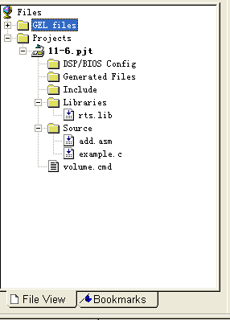

Slide 28
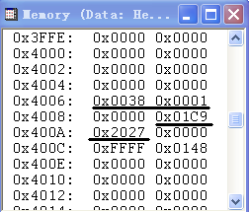
堆栈使用情况

Slide 29
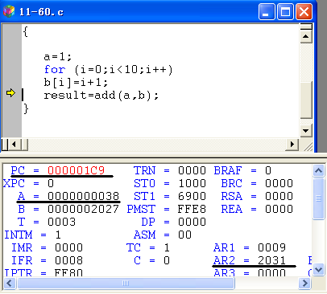

Slide 30
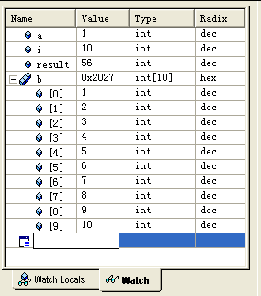
观察各变量的值

Slide 31
访问参数和局部变量的方法
C编译器置CPL=1
可采用直接寻址方式，SP加一偏移量
如： ADD *SP(4),A
或：ADD 4,A

Slide 32
(1)把程序空白处补充完整
(2)画出此时堆栈的使用情况图
(3)在汇编模块指令“STL A, *SP(1)”中，累加器A的值是多少？
(4)程序执行后，主函数中j的值为多少?
// 以下是C主程序cmain.c
extern int asmf();
int i,j,array[8];
main( )
{
for (i=0;i<8;i++)
array[i]=i*2;
j=asmf(i);
}

Slide 33
// 以下是汇编子函数_asmf
.global _asmf
( 1 )
.text
_asmf:
PSHM AR1
PSHM AR6
PSHM AR7
FRAME #-6
NOP
STL A, *SP(1)
STM #_array, AR2
RPT #7
ADD *AR2+,A
STL A, *SP(4)
（ 2 ）
POPM AR7
( 3 )
POPM AR1
RET

Slide 34
快速傅立叶变换FFT(P100)
FFT变换的信号流程图(N=8,共需3级蝶形运算）：
x(0)
x(0)
W_{N}⁰
x(4)
x(1)
-1
W_{N}⁰
x(2)
x(2)
W_{N}⁰
W_{N}²
-1
x(6)
x(3)
-1
-1
W_{N}⁰
x(1)
x(4)
W_{N}⁰
W_{N}¹
-1
x(5)
x(5)
-1
W_{N}⁰
W_{N}²
-1
x(3)
x(6)
W_{N}⁰
W_{N}²
-1
W_{N}³
-1
x(7)
x(7)
-1
-1
-1

Slide 35
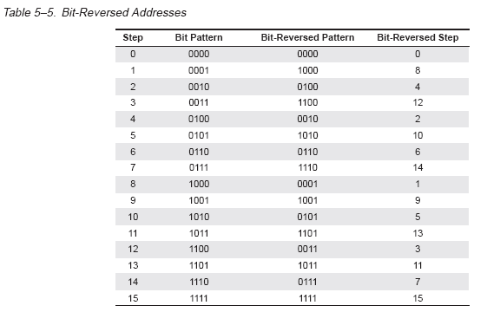
位反转寻址

Slide 36
位倒序寻址
主要用于FFT算法
8点FFT：
  若输入顺序：X(0)、X(1)、X(2) 、X(3)、 X(4) 、X(5) 、X(6)、X(7)；
  则输出顺序：Y(0)、 Y(4)、Y(2) 、Y(6)、 Y(1) 、Y(5) 、Y(3)、 Y(7).
16点FFT：
通常，在进行FFT算法之前，先让输入数据实现位码倒置
位倒序寻址用B表示,典型: ARx+0B

Slide 37
通常，在进行FFT算法之前，先让输入数据实现位码倒置。
位倒序寻址用B表示，典型: ARx+0B
16点FFT的位倒序寻址实现方法举例：
  设AR2=3000h，作为基地址，指向X(0)的存储单元。
  设AR4=4000h，指向位码倒置后存储单元首地址。
  一般：AR0取FFT长度的一半，即AR0=0008h
  用*AR2+0B实现位倒序寻址：从左向右加。

Slide 38
例如：
STM #8，AR0
RPT #15
MVDD *AR2+0B，*AR4+
;AR2：3000h，输入数据X的首地址
; AR4 ：4000h，位码倒置后输入数据X的首地址
第1次*AR2+0B寻址
;AR2=3008h， 即X(8)
第2次*AR2+0B寻址
;AR2=3004h 即X(4)
第3次*AR2+0B寻址
; AR2=300Ch 即X(12)

Slide 39
第4次*AR2+0B寻址
; AR2=3002h 即X(2)
第5次*AR2+0B寻址
; AR2=300ah 即X(10)
………………

Slide 40
bit_rev子程序(N=8)
AR3
AR2
bit_rev:
STM #d_input, AR3
STM #fft_data, AR7
MVMM AR7, AR2
STM #8-1,BRC
STM #64, AR0
RPTB bit_rev_end – 1
MVDD *AR3+,*AR2+
MVDD *AR3-,*AR2+
MAR *AR3+0B
bit_rev_end:
RET
…. | ….
Xr(0) | Xr(0)
Xi(0) | Xi(0)
Xr(1) | Xr(4)
Xi(1) | Xi(4)
Xr(2) | Xr(2)
Xi(2) | Xi(2)
Xr(3) | Xr(6)
Xi(3) | Xi(6)
Xr(4) | Xr(1)
Xi(4) | Xi(1)
…. | ….
0
1
2
3
4
5
6
7
8

Slide 41
FFT的DSP实现步骤
实现输入数据的比特反转
  位反转寻址（间接寻址）
实现N点复数FFT
功率谱的计算
输出FFT结果

Slide 42
